Slide 1
第十二章 数模和模数转换

Slide 2
12.1 数模转换
12.1.1 数模转换原理
数／模转换器件的核心是“解码网络”,常用的解码网络有“权电阻解码网络”,“T型解码网络”等等。
节点7
节点6
节点5
节点0
2R
.
R
.
.
.
R
.
.
.
R
.
.
.
2R
求
2R
2R
2R
2R
和
.
.
.
.
元
.
.
.
.
.
.
.
.
S7
S6
S5
S0
.
.
.
.
件
.
.
.
.
VREF
图 T型解码网络D/A转换器

Slide 3
12.1.2 DAC 0832简介
1. 引脚和内部结构
DI7～DI0: 8位数字量输入数据线,DI7为最高位。
CS:片选信号输入端。
ILE:输入锁存允许信号。
WR1:写信号1。
WR2:写信号2。
XFER: 传送控制信号。
IOUT1: 模拟电流输出端1,当输入数据为全1时,、
输出电流最大,当输入数据为全0时,输出电流为0。
TOUT2: 模拟电流输出端2(IOUT1＋IOUT2＝常数)。

Slide 4
RFB: 内部反馈电阻引出端,外部的运算放大器输
出端可以直接接到RFB端。
VREF: 外接参考电压,电压范围:－10V～＋10V。
Vcc: 芯片工作电压,电压范围:＋5V～＋15V。
AGND: 模拟信号地。
DGND: 数字信号地。
2. 工作方式
① 双缓冲方式:
② 单缓冲方式
③ 直通方式

Slide 5
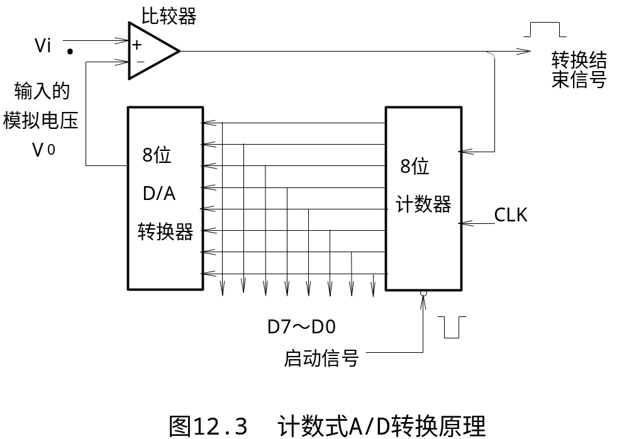
12.2 模数转换
模/数转换的方法比较多,集成化的A/D转换芯片通常
采用逐次逼近法 。
1. 计数式A/D转换原理

Slide 6
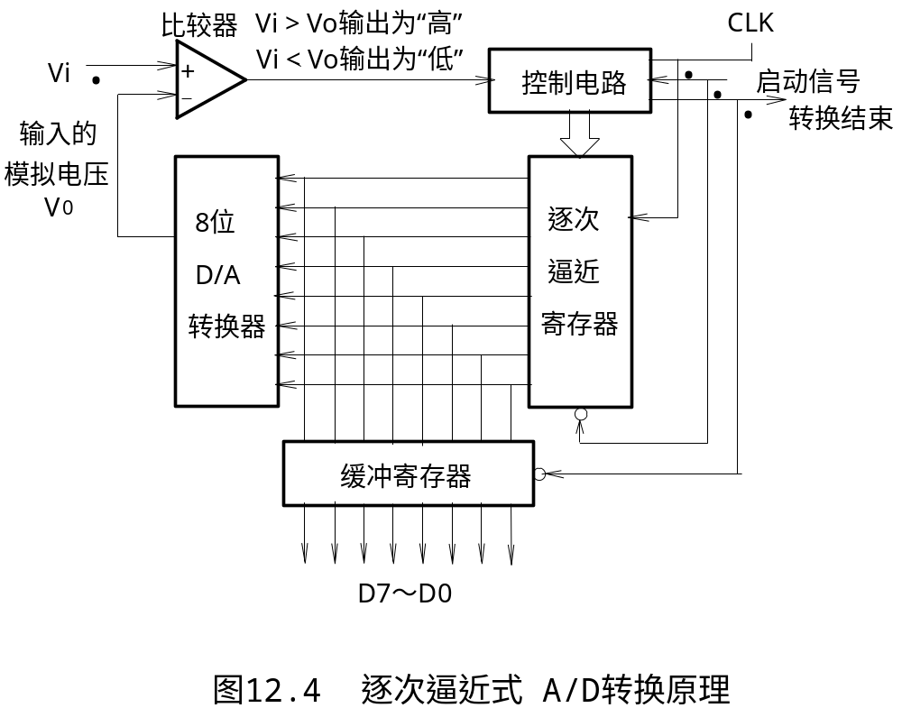
2. 逐次逼近式A/D转换

Slide 7
12.2.2 ADC 0809简介
ADC 0809是逐次逼近式的模/数转换芯片,ADC 0809芯片可以完成8路模拟量→数字量的转换,内部配有地址译码电路,通过地址线ADDC、ADDB、ADDA和地址锁存信号ALE,选通 IN0～IN7 8路模拟量之一。内部采用逐次逼近的A/D转换原理,转换后的8位数字量通过三态缓冲器输出,因此可以和微处理器的数据线直接相连。一次模拟量的转换时间为100μs,转换结束后从EOC端输出转换结束信号,如果ADC 0809用于微处理器系统,EOC信号可做为CPU的中断请求信号。

Slide 8
CLK: 时钟输入信号,最大640KHz。
IN0～IN7:路模拟量输入。
ADDC、ADDB、ADDA: 模拟通道选择信号。
ALE: 地址锁存允许信号,ALE有效时锁存ADDC～ADDA的通道选择信号。
START: A/D转换启动信号,高电平时内部的逐次逼近寄存器清0,由高→低时开始转换。
EOC: 转换结束信号,EOC由低→高表示转换结束,当ADC 0809用于微机系统时,EOC可做为CPU的中断请求信号。

Slide 9
OE: 输出允许信号,OE有效时,打开输出三态门,输出转换后的数字量。
D7～D0: 输出数据线。
VREF(＋),VREF(－): 参考电压＋5V。
VCC: 工作电压＋5V。

